Slide 1



AJAX
Asynchronous JavaScript and XML
Разработка на софтуер
Учителски екип
Обучение за ИТ кариера
https://it-kariera.mon.bg/e-learning/

Slide 2

Съдържание
Какво е AJAX?
XMLHttpRequest
Какво е Fetch?
GET заявка
POST заявка

Slide 3
Какво е AJAX?
A AX
Asynchronous JavaScript And XML
3

Slide 4
Какво е AJAX?
Зареждане на заден план на динамично съдържание / данни
Зарежда данни от уеб сървъра и ги визуализира
Два вида AJAX
Частично изобразяване на страница
Зарежда HTML фрагмент + показва го в <div>
JSON услуга
Зарежда JSON обект и го показва с JS / jQuery

Slide 5




AJAX: Работен процес
1. HTTP заявка (първоначално зареждане на страницата)
2. HTTP отговор (HTML страница)
AJAX заявка
UI Interaction
AJAX отговор (асинхронен)
AJAX handler
Web Client
Връща данни като JSON / HTML
Web Server
Modify the page DOM

Slide 6
XMLHttpRequest – стандартен API за AJAX
<button onclick="loadRepos()">Load Repos</button>
<div id="res"></div>
function loadRepos() {
const req = new XMLHttpRequest();
req.onreadystatechange = function() {
if (this.readyState == 4 && this.status == 200)
document.getElementById("res").textContent =
this.responseText;
};
req.open("GET",
"https://api.github.com/users/testnakov/repos", true);
req.send();
}

Slide 7
Какво е Fetch?
Fetch API
7

Slide 8
Какво е Fetch?
Методът fetch() позволява извикване на уеб заявки
Той е подобен на XMLHttpRequest (XHR). Основната разлика е, че Fetch API:
Използва обещания (Promises)
Е по-прост и чист API
fetch('./api/some.json')
.then(function(response) {…})
.catch(function(err) {…})

Slide 9
Проста Request Заявка
Отговорът на заявката от fetch() е Stream обект
Четенето на потока се случва асинхронно
Когато се извика методът json(), се връща обещание
Статуса на отговора се проверява (трябва да е 200), преди да се преобрази отговора в JSON
if (response.status !== 200) {
// handle error
}
response.json()
.then(function(data) { console.log(data)})

Slide 10
GET Заявка
GET заявката с Fetch API изглежда така:
fetch('https://swapi.co/api/people/4')
.then((response) => response.json())
.then((data) => console.log(JSON.stringify(data)))
.catch((error) => console.error(error))

Slide 11
POST Заявка
За да направим POST заявка, можем да зададем параметри на метода и тялото в опциите на fetch()
fetch('/url', {
method: 'post',
headers: { 'Content-type': 'application/json' },
body: JSON.stringify(data),
})

Slide 12
Методи на Тялото
clone() - създаване на копие на отговора
json() - разрешава обещания с JSON
redirect() - създаване на ново обещание, но с различен URL адрес
text() - решава обещанието със низ

Slide 13
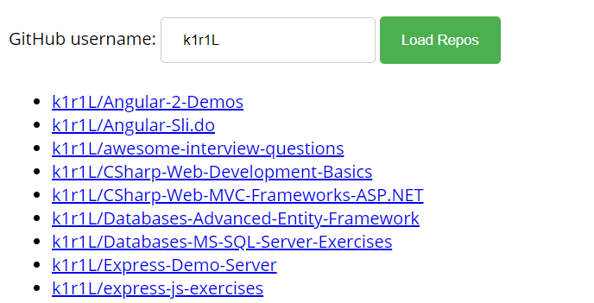
Задача: Load GitHub Repos with AJAX
GitHub username:
<input type="text" id="username" value="k1r1L" />
<button onclick="loadRepos()">Load Repos</button>
<ul id="repos"></ul>
function loadRepos() {
// AJAX call …
}

Slide 14
Решение: Load GitHub Repos with AJAX
function loadRepos() {
const repos = document.getElementById("repos");
repos.innerHTML = '';
const username = document.getElementById("username").value;
const url = `https://api.github.com/users/${username}/repos`;
fetch(url)
.then((response) => response.json())
.then((data) => displayRepos(data))
.catch((err) => displayError(err))
// Continues on the next slide...

Slide 15
Решение: Load GitHub Repos with AJAX
function createRepo(name, url) {
// …
}
function displayRepos(repoItems) {
repoItems.forEach(repo => {
const { full_name, html_url } = repo;
const repoItem = createRepo(full_name, html_url);
repos.appendChild(repoItem)}
});
}
function displayError(err) {
const listItem = document.createElement('li');
listItem.textContent = err;
repos.appendChild(listItem); }}

Slide 16


Какво научихме в този час?
Какво е AJAX?
XMLHttpRequest
Какво е Fetch?
GET заявка
POST заявка
16

Slide 17
AJAX
https://it-kariera.mon.bg/e-learning/

Slide 18




Министерство на образованието и науката (МОН)
Настоящият курс (презентации, примери, задачи, упражнения и др.) е разработен за нуждите на Национална програма "Обучение за ИТ кариера" на МОН за подготовка по професия "Приложен програмист"
Курсът е базиран на учебно съдържание и методика, предоставени от фондация "Софтуерен университет" и се разпространява под свободен лиценз CC-BY-NC-SA

